Slide 1

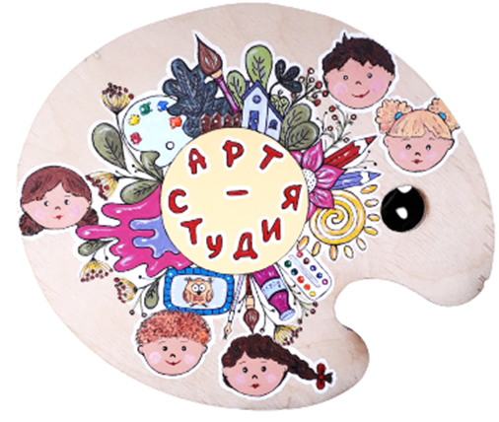
Муниципальное бюджетное дошкольное образовательное учреждение центр развития ребенка – детский сад № 9 муниципального образования Щербиновский район станица Старощербиновская
АВТОРСКОЕ ДИДАКТИЧЕСКОЕ ПОСОБИЕ
«ТВОРЧЕСКИЕ ИДЕИ ДЛЯ РОДИТЕЛЕЙ И ДЕТЕЙ СТАРШЕГО ДОШКОЛЬНОГО ВОЗРАСТА»
Педагог дополнительного образования
Приходько Евгения Александровна

Slide 2
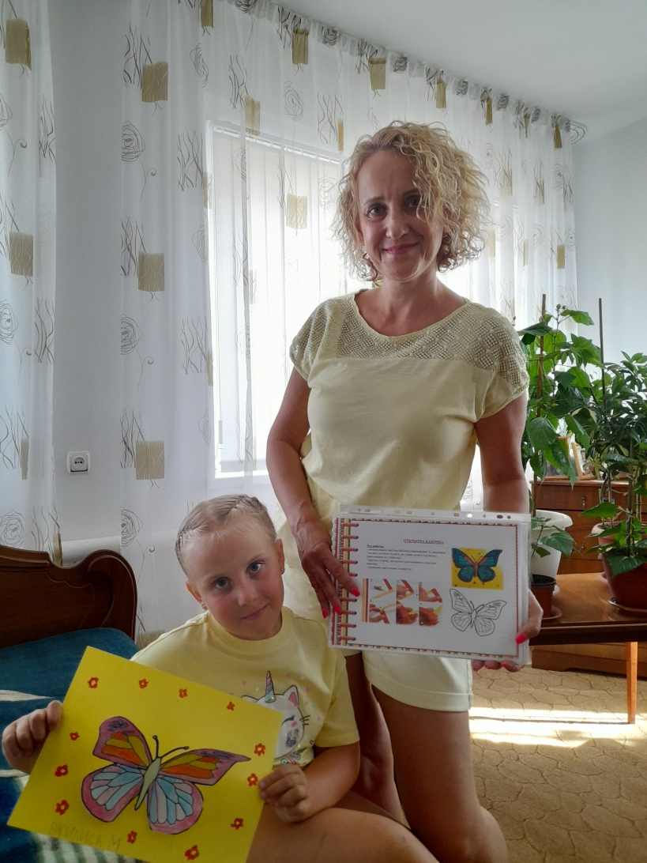
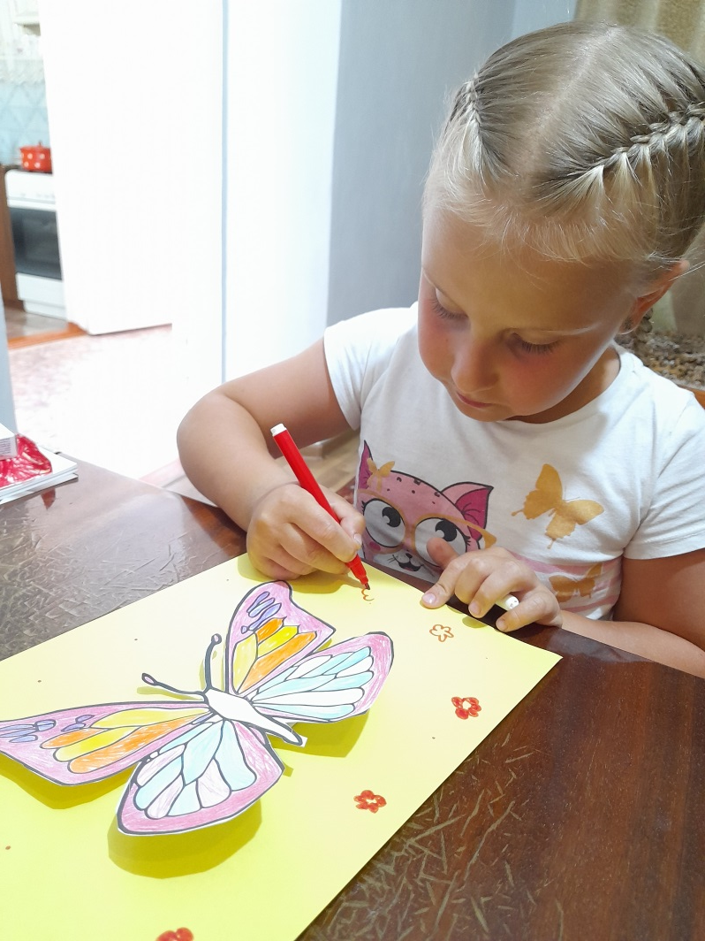
Важно поддержать юного художника, чтобы он не потерял интерес к работе после первой неудачи!

Slide 3
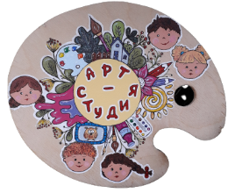
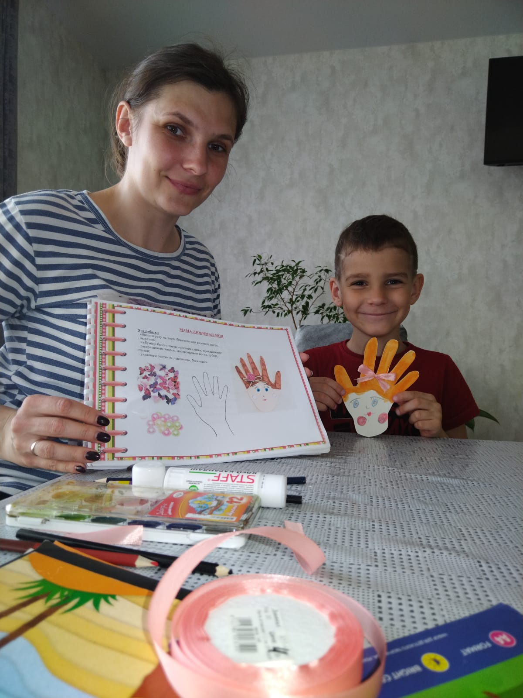
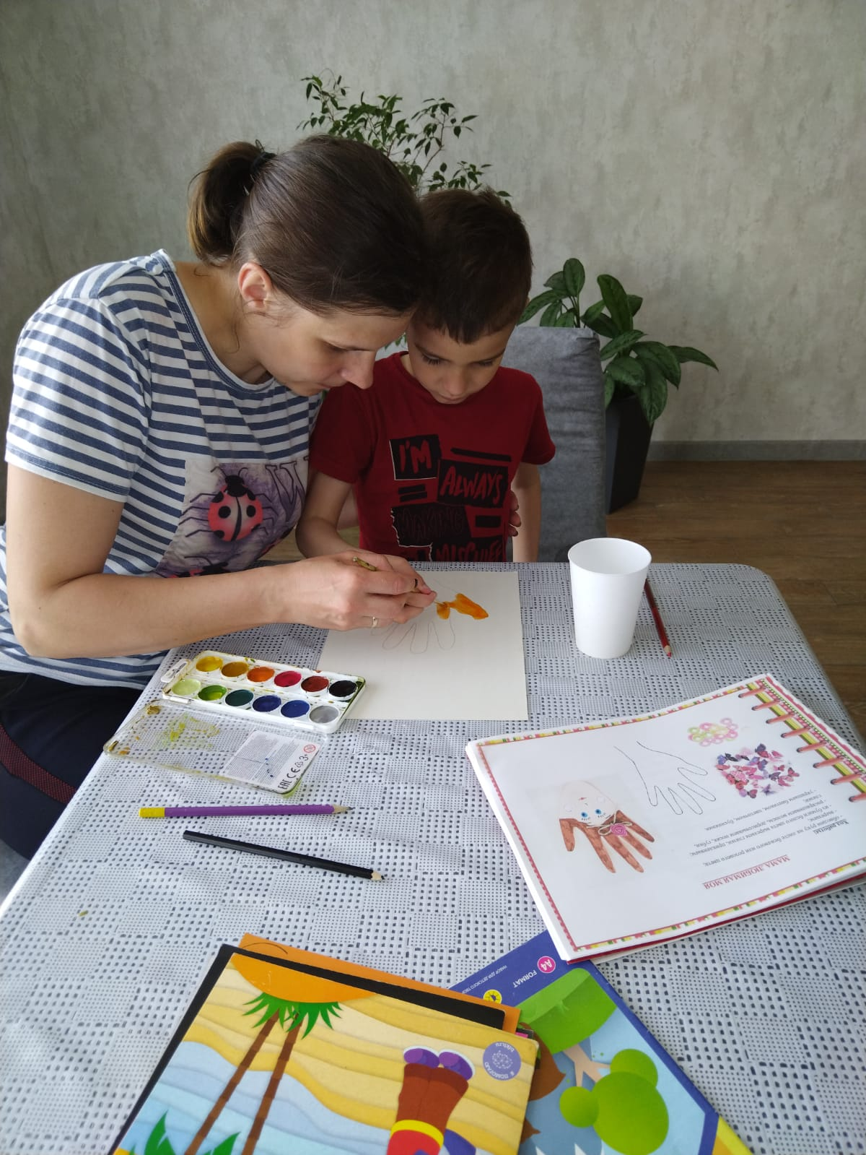
Почему возникла идея создать авторское пособие?

Slide 4

Задачи:
• формировать у родителей умение организовывать совместную творческую деятельность с детьми дошкольного возраста;
• познакомить родителей с нетрадиционными техниками рисования, стимулировать их совместное творчество с детьми дома;
• развивать внутрисемейные связи, эмоциональное позитивное семейное общение, умение находить общие интересы и занятия;
• воспитывать уважение к результатам детского творчества.

Slide 5
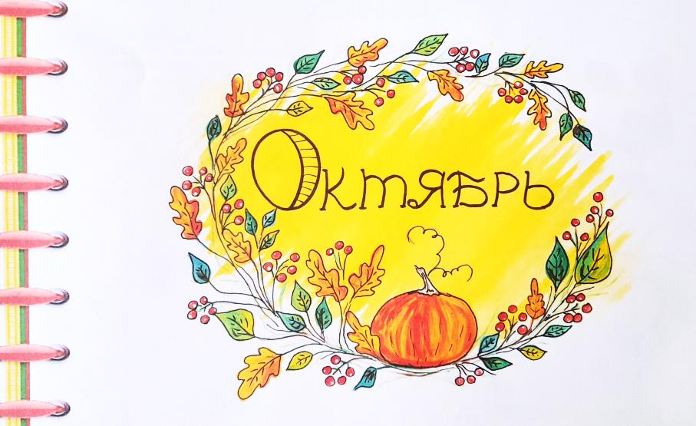
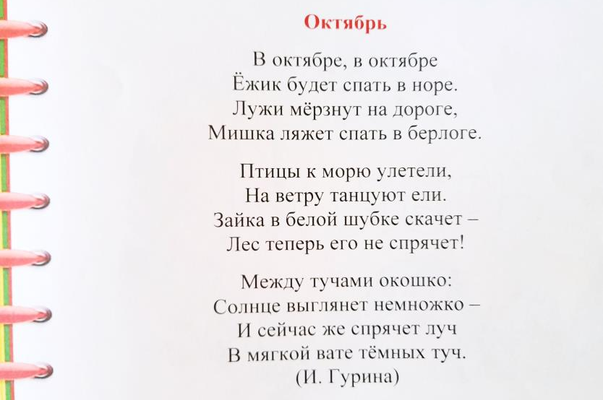
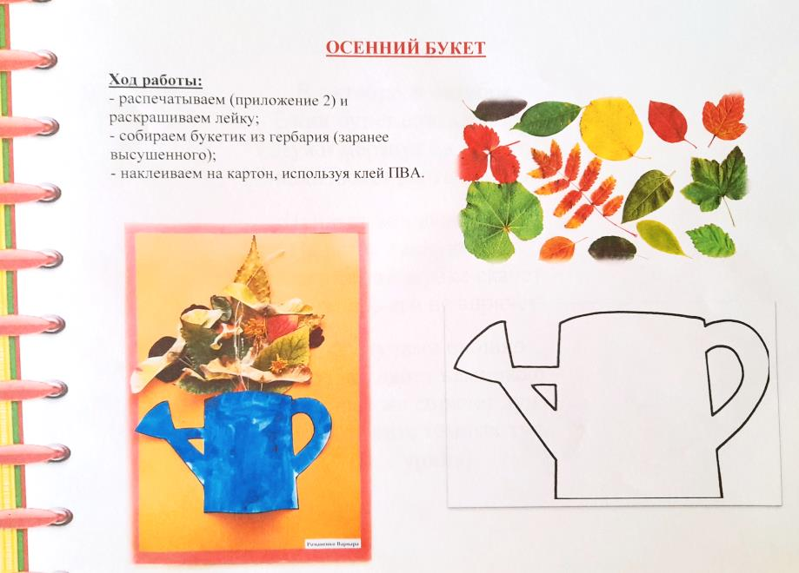
Авторское пособие включает в себя творческие идеи и стихотворения по названию месяца

Slide 6
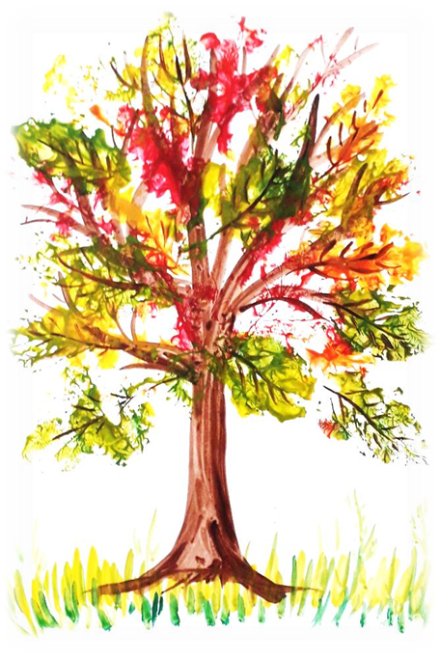
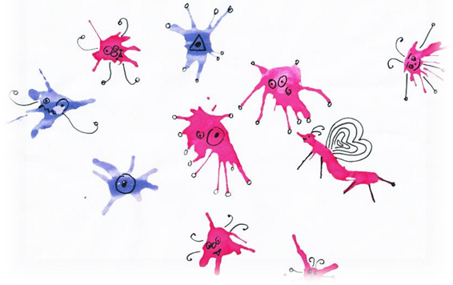
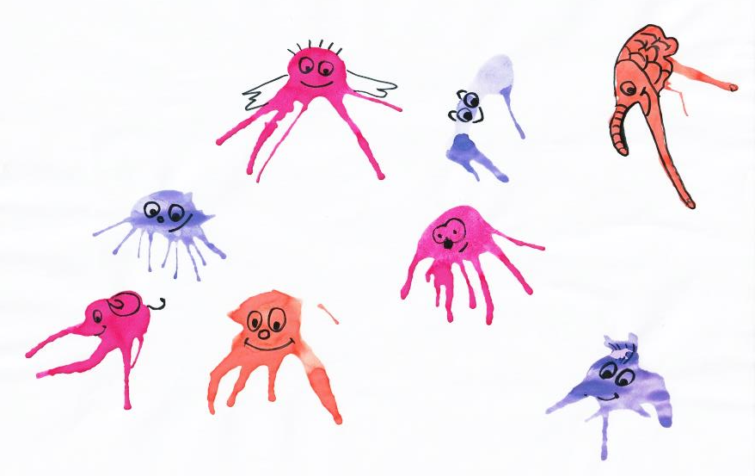
Нетрадиционные художественные техники рисования

Slide 7
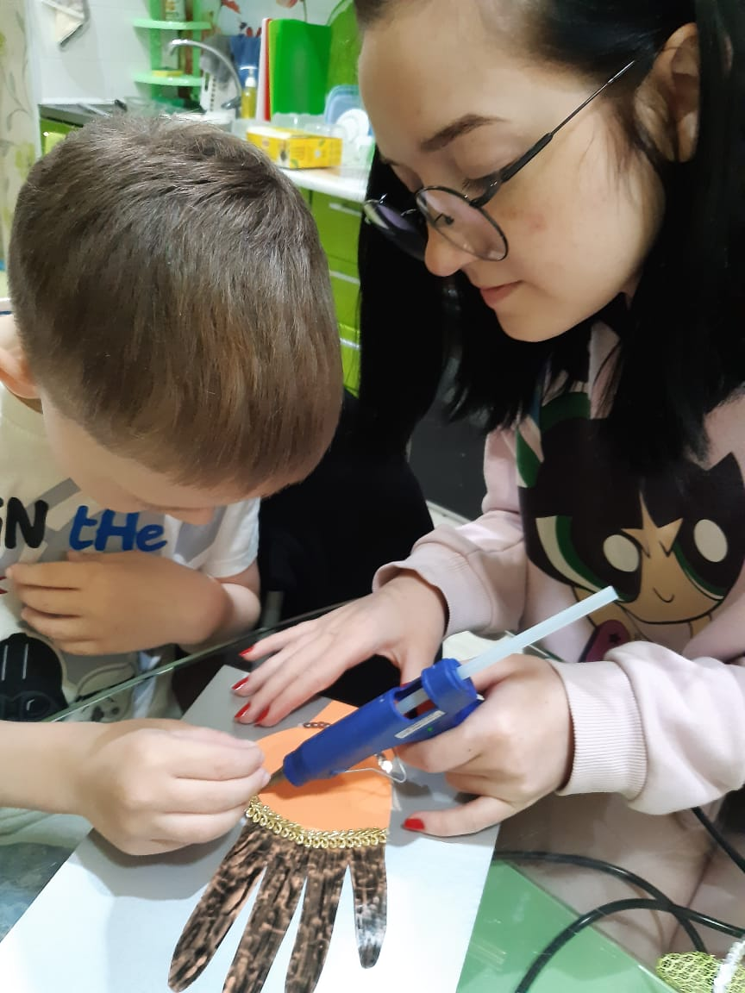
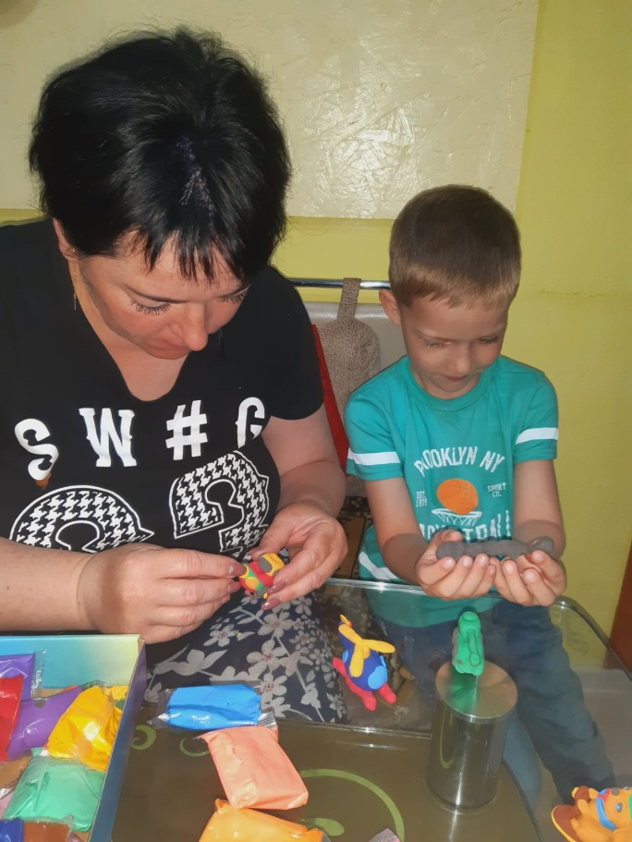
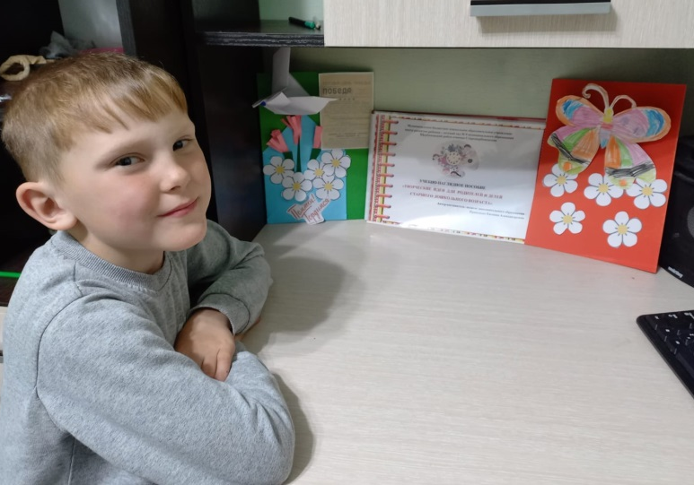
Совместная творческая работа – это большая возможность понять внутренний мир мечтаний, фантазий и проблем своего ребенка

Slide 8
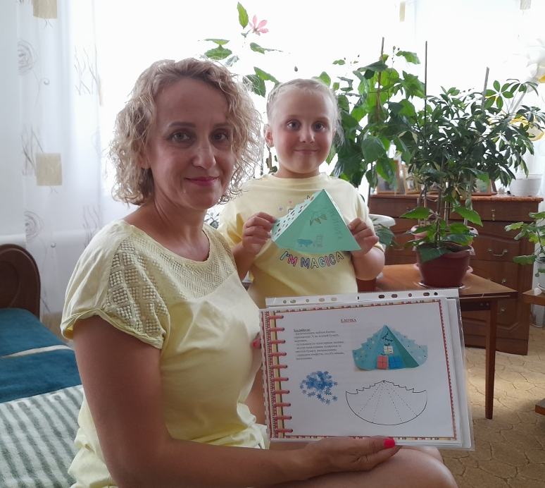
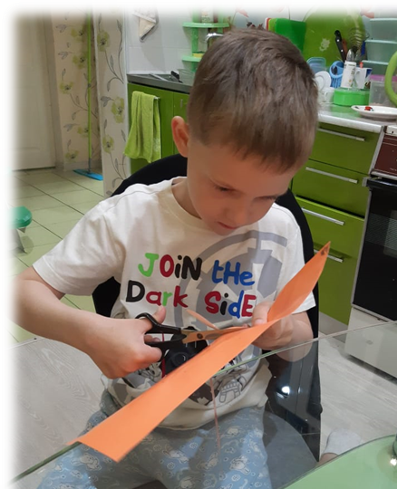
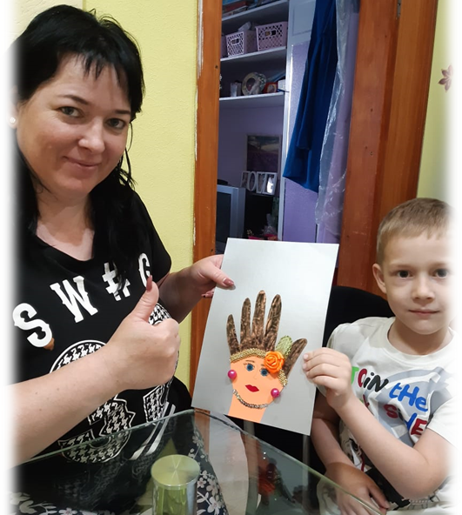
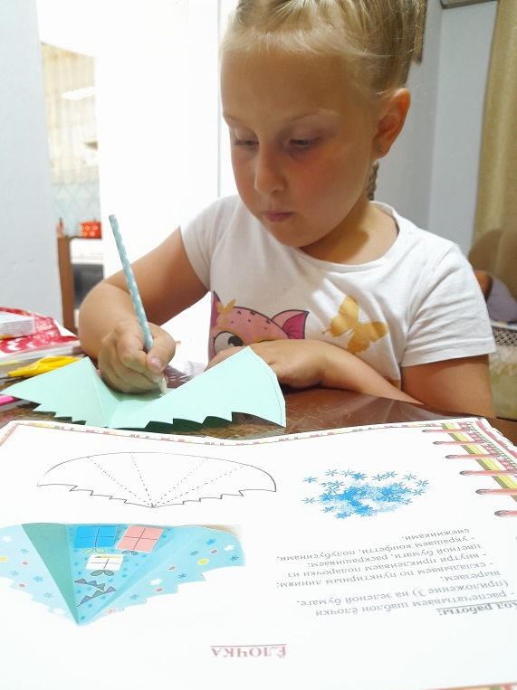

Slide 9
Чем творчество может быть полезно для родителей:
•приятное времяпрепровождение (хорошая альтернатива мультикам и телефонам);
•совместная деятельность очень сближает и развивает обоих участников;
•творчество – хороший способ воспитывать в ребенке черту характера – доводить дело до конца;
•создание чего-то нового дает ребенку ощущение собственной значимости (Я МОГУ! Я УМЕЮ!).

Slide 10
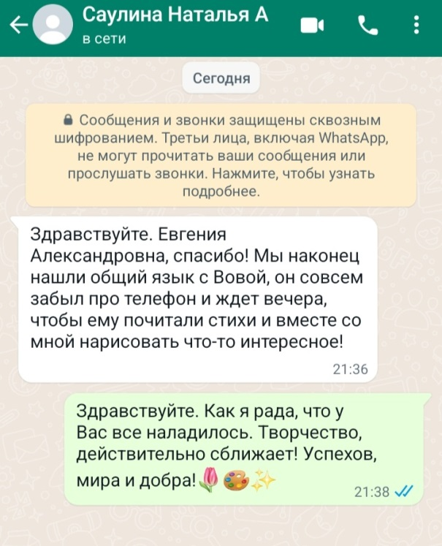

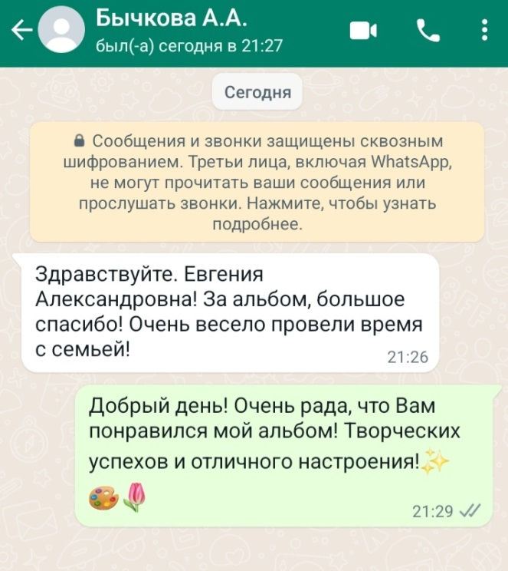
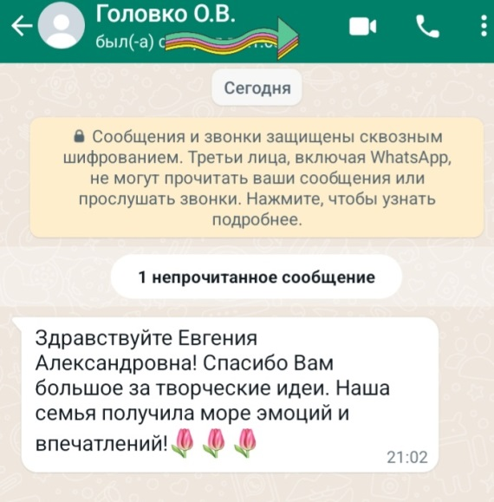
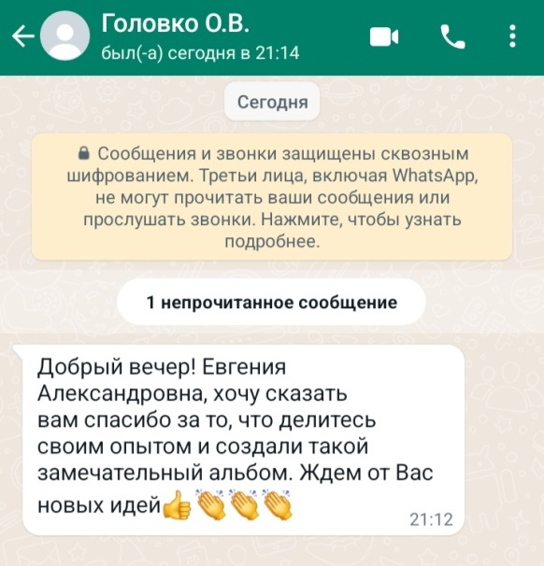
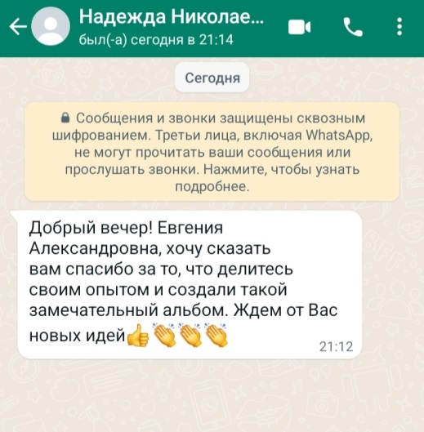
Отзывы родителей:

Slide 11
Творческих успехов!

